Slide 1


1
KADIN İHTİYAÇLARI VE SORUNLARI
ANKET ÇALIŞMA RAPORU
ŞUBAT 2026

Slide 2
2
YÖNTEM VE METODOLOJİ
Bu çalışma Mersin Barosu Kadın Hakları Merkezi ve Çağ Üniversitesi Toplumsal Cinsiyet ve Kadın Çalışmaları Araştırma Merkezi koordinesinde Mersin il sınırları içinde bulunan Akdeniz, Mezitli, Toroslar ve Yenişehir ilçelerinde toplam 61 mahalleyi kapsayan biçimde, geçerli 1236 katılımcıyla yüz yüze görüşme yöntemi kullanılarak gerçekleştirilmiştir.
Saha çalışmasında tüm katılımcılar kadınlardan seçilmiş olup, yaş, medeni durum ve eğitim düzeyi dağılımı göz önüne alınarak gerekli analizler gerçekleştirilmiştir. Araştırma kapsamında %95 güven aralığında rastsal tabakalı örneklem yöntemi kullanılmıştır.

Slide 3
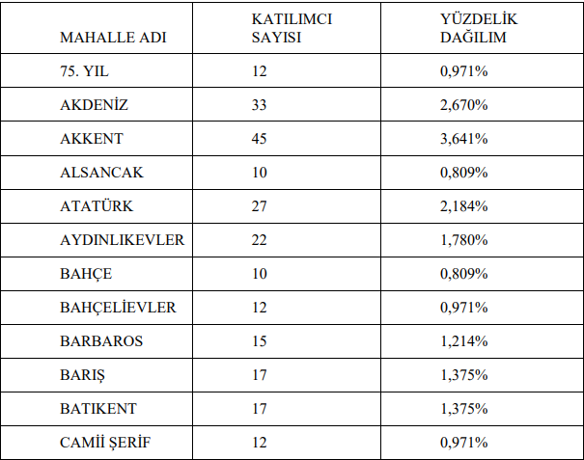
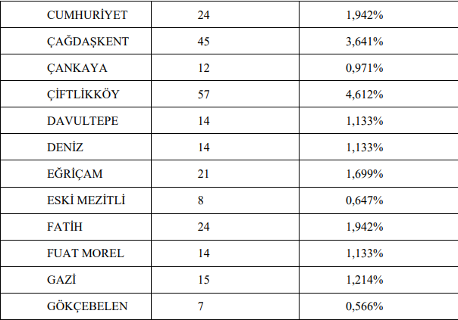
Çalışmanın uygulandığı mahalleler ve katılımcı sayılarının dağılımı aşağıdaki tabloda verilmektedir.

Slide 4
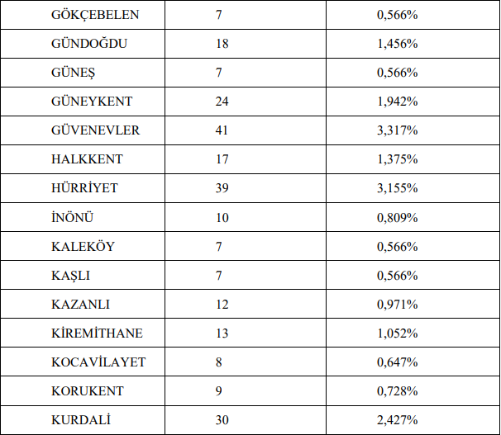
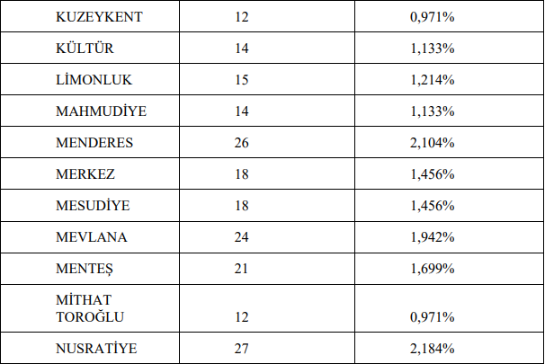
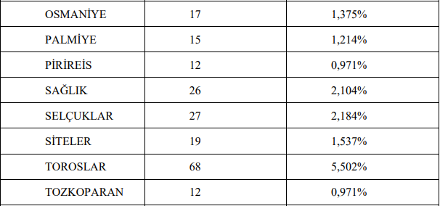
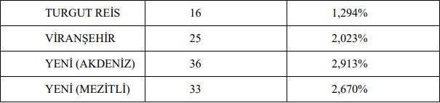

Slide 5
YAŞ DAĞILIMI
Çalışma kapsamında Mersin’in merkez olarak nitelenen 4 ilçesi olan Akdeniz, Mezitli, Toroslar ve Mezitli ilçeleri kapsamında 1236 katılımcının yaş dağılımı TÜİK yaş kategorizasyonu çerçevesinde;
18 – 29, 30 – 44, 45 – 59 ve 60+
şeklinde oluşturularak katılımcılardan veri toplanmıştır. Burada TÜİK’ten farklı olarak ilk yaş kategorisi 15 – 29 olarak belirlenmek yerine, çalışmanın 18 yaş altı kişilere sadece ebeveyn bilgisi ve gözetimi ile uygulanması gerekliliği dikkate alındığından 18 – 29 olarak değiştirilmiş olup, 60 yaş üstü için yine TÜİK kategorizasyonunda 60 – 74, 75 – 89 ve 90+ şeklinde istatistiki verilerin sunulduğu biçimlendirme yerine 60+ şeklinde bir uygulamaya gidilmiştir.

Slide 6
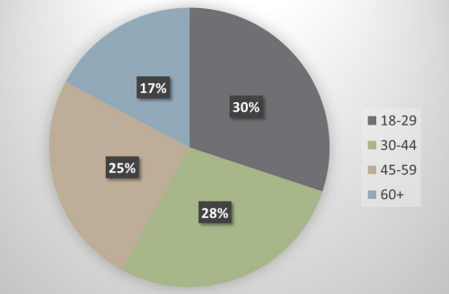
YAŞ DAĞILIMI
Bu çerçevede çalışma sonucunda elde edilen veri toplam katılımcıların 18 – 29 yaş aralığında olanların dağılımı %30 (371 kişi), 30 – 44 yaş aralığında olanların dağılımı % 28 (346 kişi), 45 – 59 yaş aralığında olanların dağılımı %25 (309 kişi) ve 60 ve üzeri yaş aralığında olanların dağılımı ise %17 (210 kişi) şeklindedir.

Slide 7
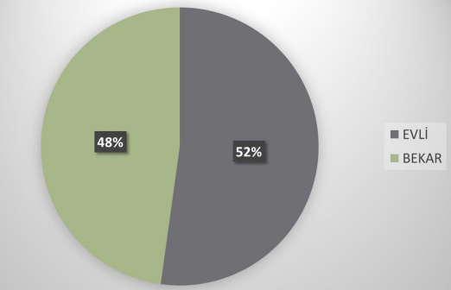
MEDENİ DURUM
Çalışmada katılımcılardan medeni duruma ilişkin toplanan veri kapsamında katılımcıların evli olduğunu belirtenlerin oranı % 52 (643 kişi) olurken bekar olduğunu belirtenlerin oranı ise % 48 (593) şeklindedir.

Slide 8
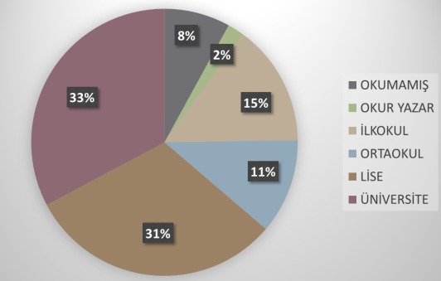
EĞİTİM DURUMU
Demografik yapının belirginleşmesine ilişkin olarak katılımcılardan eğitim durumu verisi de toplanmıştır. Bu kapsamda, eğitim durumlarına ilişkin toplanan verinin dağılımı açısından elde edilen sonuç açısından durum sonucu şöyledir; katılımcıların % 8’i (99 kişi) hiç okula gitmediğini, % 2’si (25 kişi) sadece okuryazar olduğunu, % 15’i (185 kişi) ilkokul mezunu olduğunu, % 11’i (136 kişi) ortaokul mezunu olduğunu, %31’i (383 kişi) lise mezunu olduğunu ve % 33’ü (408 kişi ) Üniversite ve üzeri mezunu olduğunu belirtmiştir.

Slide 9
MESLEK DAĞILIMI
Katılımcıların meslek dağılımları verisi de yine çalışma içerisinde toplanmıştır. Ancak burada amaçlanan, demografik bir değişken olarak örneklem dağılımını belirleyici bir içerik olmaktan çok, katılımcıların diğer sorulara verdikleri yanıtlarda bir referans noktası oluşturabilmek adına bu sorunun yanıtları toplanmıştır.
Aynı zamanda ülke geneli TÜİK verilerinden kadınların meslek dağılımına ilişkin güncel ve yeterli nitel ve nicel bilgiye ulaşılamaması, bu verinin demografik bir örneklem dağılım ölçütü olmasını da imkansızlaştırmaktadır.

Slide 10
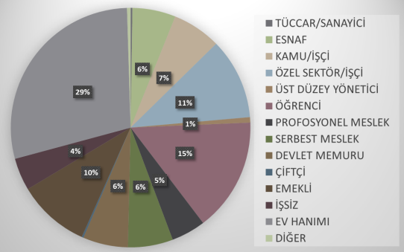
MESLEK DAĞILIMI
Uygulanan anket çalışmasında alınan verinin dağılımı % 6 (75 kişi) esnaf, % 7 (86 kişi) kamu çalışanı (işçi), % 11 (135 kişi) özel sektör (işçi), % 1 (12 kişi) üst düzey yönetici (kamu veya özel sektörde), % 15 (185 kişi) öğrenci, % 5 (62 kişi) profesyonel meslek sahibi (doktor, mühendis vb.), % 6 (75kişi) serbest meslek sahibi (mali müşavir, avukat vb.), % 6 (75kişi) devlet memuru, % 10 (123 kişi) emekli, % 4 (49 kişi) işsiz ve % 29 (358 kişi) ev hanımı şeklindedir.

Slide 11
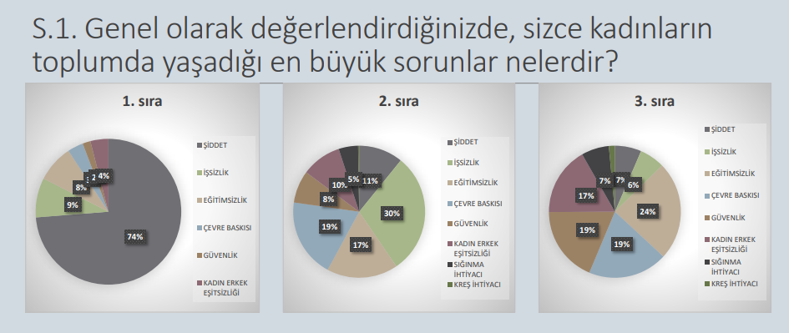
Çalışmanın ilk kısmı olan demografik verilerin ardından katılımcılara kadınların ihtiyaç ve sorunlarına ilişkin yöneltilen soruların ilki olan
“Genel olarak değerlendirdiğinizde, sizce kadınların toplumda yaşadığı en büyük sorunlar nelerdir?” sorusuna ilişkin birden fazla seçenekle soruyu cevaplamaları istenmiştir.

Slide 12
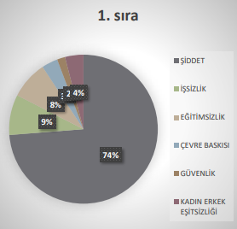
Katılımcıların vermiş oldukları cevapların sıralamaları doğrultusunda elde edilen EN BELİRGİN SORUN “ŞİDDET” (1. Sıradaki sorun olarak görenlerin oranı %74 – 914 kişi - ) şeklindedir.
Bunun yanı sıra birinci sıradaki sorun olarak en çok görülen bir diğer seçenek ise % 9’luk (111 kişi) “işsizlik” şeklindedir.

Slide 13
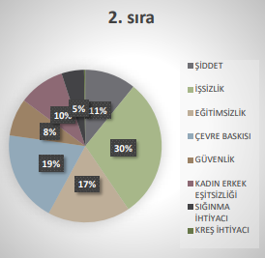
Katılımcıların % 30’u (370 kişi) ikinci sıra olarak “İŞSİZLİK” sorununu seçerken; %19’u (235 kişi) ÇEVRE BASKISINI, %17’si (210 kişi) de EĞİTİMSİZLİĞİ ikincil sorun olarak görmektedirler.

Slide 14
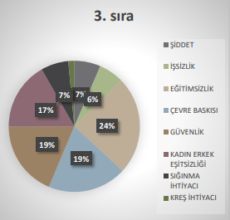
Katılımcılar sözü edilen sıralama içerisinde üçüncül sorun olarak belirttikleri seçenekler içinde %24 (296 kişi) ile “EĞİTİMSİZLİĞİ”, %19 (235 kişi) ile “GÜVENLİK PROBLEMİNİ” en büyük sorunlar arasında görmektedirler. Yine üçüncül sorun olarak %19’lük (235 kişi) bir oran ile çevre baskısı katılımcılar arasından üçüncül sorun olarak görülmektedir.

Slide 15
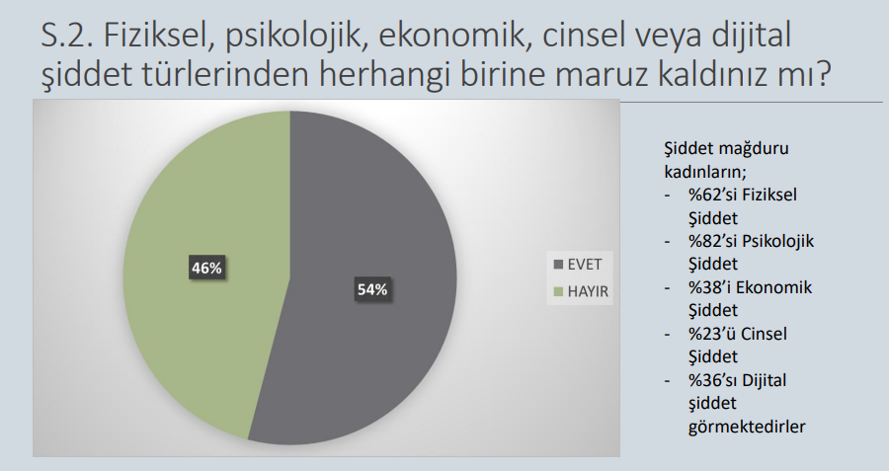
Katılımcılara “S.2. Fiziksel, psikolojik, ekonomik, cinsel veya dijital şiddet türlerinden herhangi birine maruz kaldınız mı?” sorusu yöneltildiğinde alınan cevaplara ilişkin olarak, katılımcıların % 54’ü (667 kişi) evet yanıtını verirken % 46’sı (569 kişi) hayır yanıtını vermiştir.

Slide 16
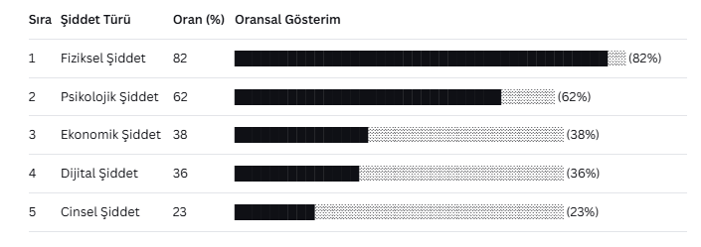

Slide 17
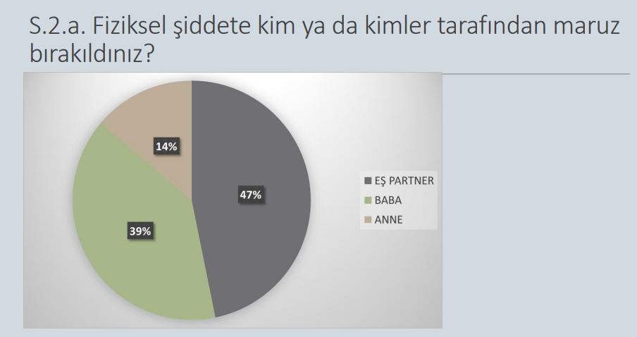
Fiziksel şiddete maruz kalan katılımcı kadınlar, yönelttiğimiz “S.2.a. Fiziksel şiddete kim ya da kimler tarafından maruz bırakıldınız?” sorusuna % 47’si eş / partner yanıtını verirken %39’u baba ,% 14’ü anne yanıtını vermiştir.

Slide 18
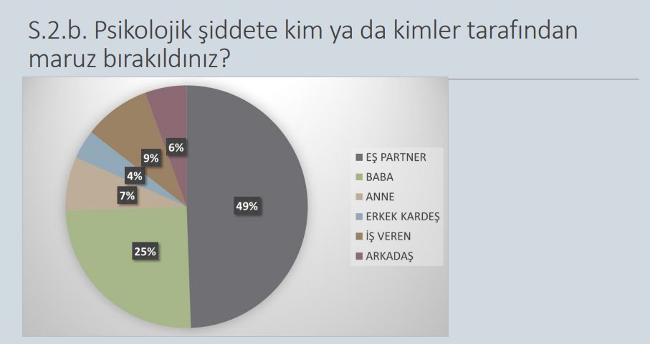
Psikolojik şiddete maruz kalan katılımcı kadınlar, yönelttiğimiz “S.2.b. Psikolojik şiddete kim ya da kimler tarafından maruz bırakıldınız?” sorusuna % 49’u eş / partner, %25’i baba yanıtını vermiştir.

Slide 19
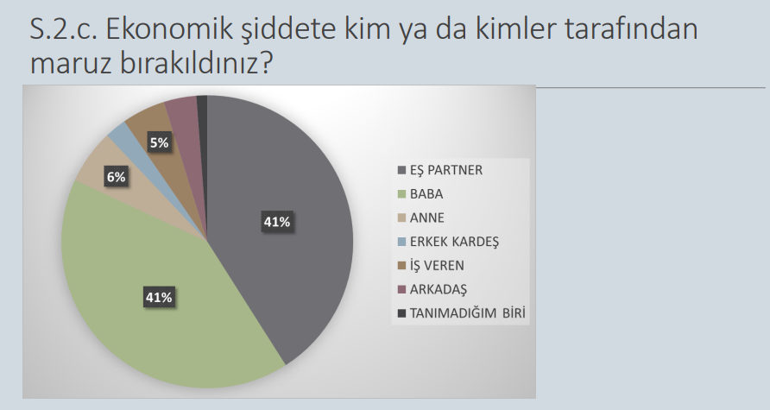
Ekonomik şiddete maruz kalan katılımcı kadınlar, yönelttiğimiz “S.2.c. Ekonomik şiddete kim ya da kimler tarafından maruz bırakıldınız?” sorusuna %41’i eş / partner ve yine aynı oranda baba yanıtını vermiştir.

Slide 20
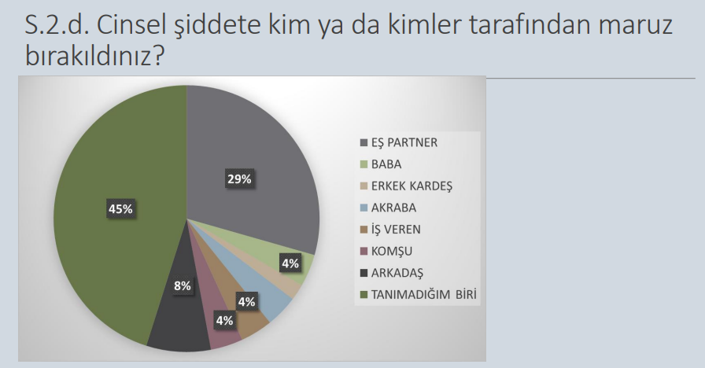
Cinsel şiddete maruz kalan katılımcı kadınlar, yönelttiğimiz “S.2.d. Cinsel şiddete kim ya da kimler tarafından maruz bırakıldınız?” sorusuna %45’i tanımadığım biri yanıtını vermiştir. Ayrıca %29’u eş / partner cevabını verirken %8’i arkadaş, %4’ü akraba, %4’ü işveren / iş arkadaşı ve yine %4’lük kısmı komşu cevaplarını vermiştir.

Slide 21
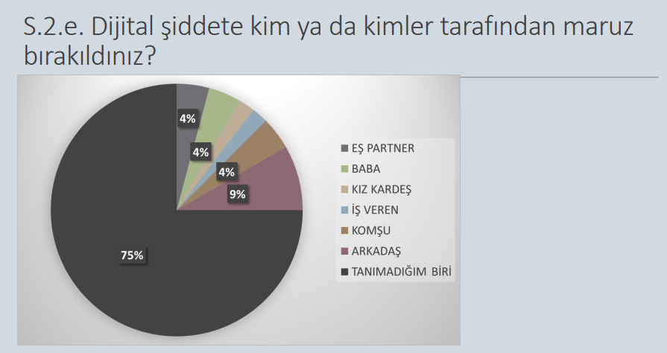
Dijital şiddete maruz kalan katılımcı kadınlar, yönelttiğimiz “S.2.e. Dijital şiddete kim ya da kimler tarafından maruz bırakıldınız?” sorusuna %75’i tanımadığım biri yanıtını vermişken, %9’luk bir kesim arkadaş yanıtını vermiştir.

Slide 22
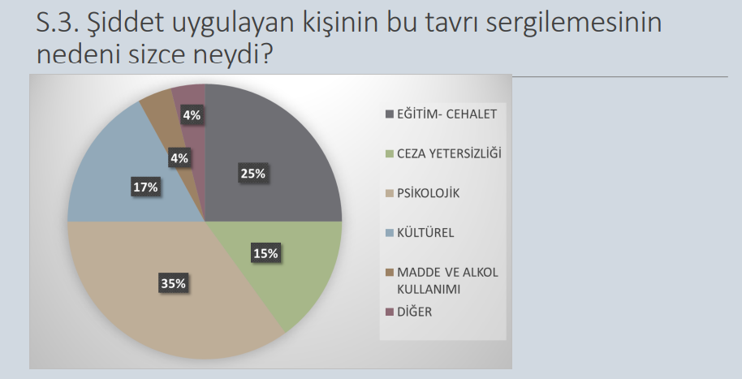
ANALİZ
Psikolojik nedenler: %35
(Her 100 katılımcıdan 35’i şiddetin nedenini karşı tarafın öfke kontrolsüzlüğü, kıskançlık veya özgüven eksikliği gibi psikolojik etkenlere bağlamıştır.)
Eğitimsizlik: %25
(Her 4 katılımcıdan 1’i şiddetin temelinde eğitimsizlik, aile bilinci ve toplumsal bilinç ve farkındalık eksikliği veya okumamışlık olduğunu belirtmiştir.)
Kültürsüzlük: %17
(Yaklaşık her 6 katılımcıdan 1’i toplumsal ve kültürel değerlerin zayıflığını neden olarak göstermiştir.)
Ceza yetersizliği: %15
(Her 7 katılımcıdan 1’i cezaların caydırıcı olmamasını şiddetin nedeni olarak görmektedir.)
Madde ve alkol kullanımı: %4
(Her 25 katılımcıdan 1’i madde veya alkol kullanımını şiddeti tetikleyen bir unsur olarak belirtmiştir.)

Slide 23
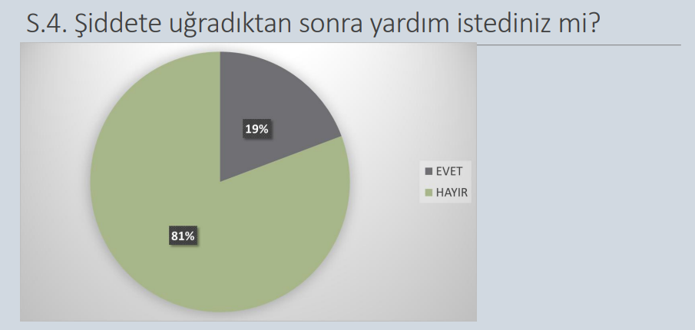
Şiddet mağduru kadınlara, şiddete uğradıktan sonra yardım talebinde bulunup bulunmadıkları sorulduğunda % 81’i yardım talebinde bulunmadığını belirtmiştir.

Slide 24
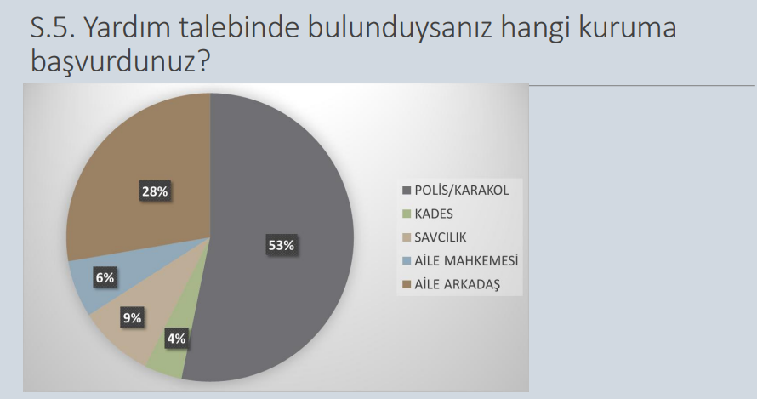
Yardım talebinde bulunanların ise % 53’ü polise, karakola başvurduklarını beyan etmişlerdir. Bunun yanı sıra şiddet mağduru kadınların yardım talebinde bulunanların arasında %28’lik kısmı ise aile veya arkadaşlarından yardım talebinde bulunmuşlardır.

Slide 25
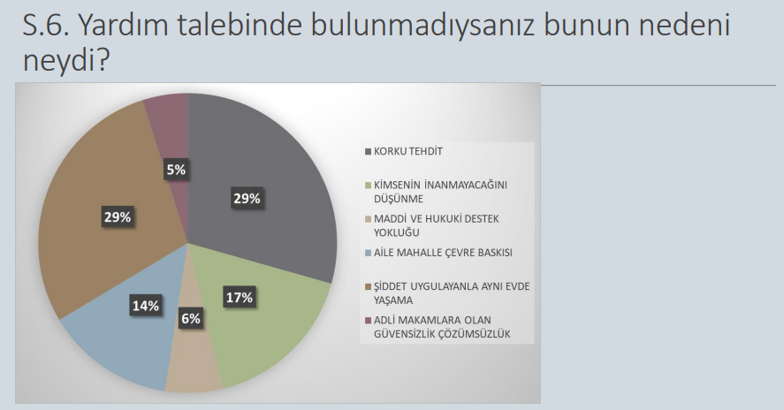
Yardım talebinde bulunmayan şiddet mağdurlarına, bunun nedeni sorulduğunda %29’u korku ve tehdit ile karşı karşıya kaldığından, yine %29’u şiddet uygulayan ile aynı evde yaşamasından dolayı yardım talebinde bulunmadığını/bulunamadığını belirtmiştir. Ayrıca %17’lik bir kesim de kendisine inanılmayacağını düşündüğü için yardım talebinde bulunmadığını belirtmiştir. Tüm bu durumların yanı sıra şiddet mağduru kadınların %14 aile/mahalle/çevre baskısı yüzünden yardım talebinde bulunmadıklarını belirtmişlerdir.

Slide 26
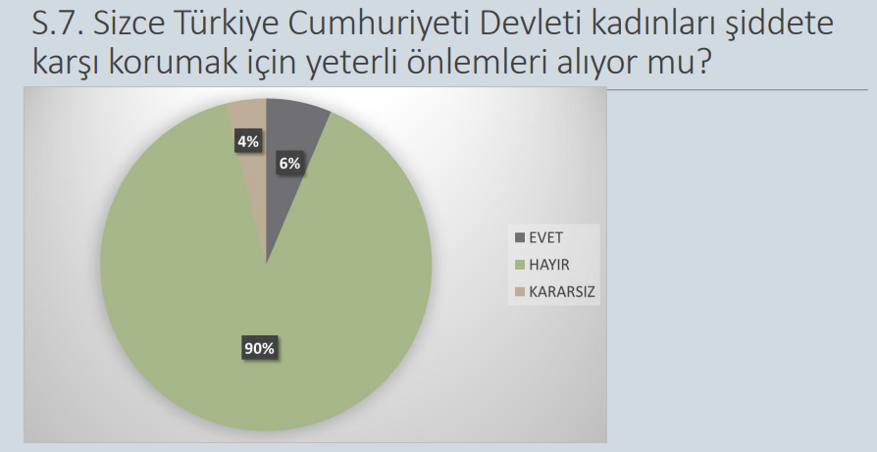
Tüm katılımcılara yöneltilen “Sizce Türkiye Cumhuriyeti Devleti kadınları şiddete karşı korumak için yeterli önlemleri alıyor mu?” sorusuna ise KATILIMCILARIN YANITI %90 (1112 KİŞİ) HAYIR ŞEKLİNDE OLMUŞTUR.

Slide 27
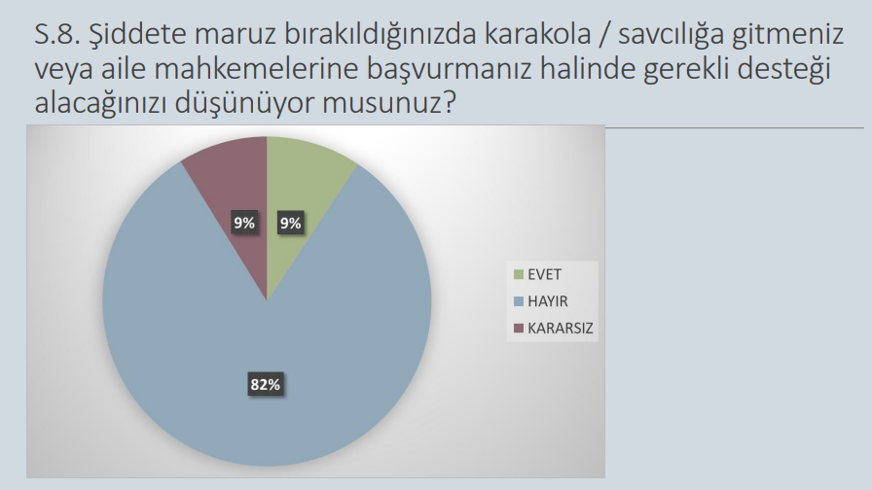

Katılımcı kadınlara bu soru yöneltildiğinde alınan CEVAPLAR %82 HAYIR (1013 KİŞİ), %9 EVET (111 KİŞİ) VE %9 KARARSIZ (111 KİŞİ) ŞEKLİNDEDİR.

Slide 28
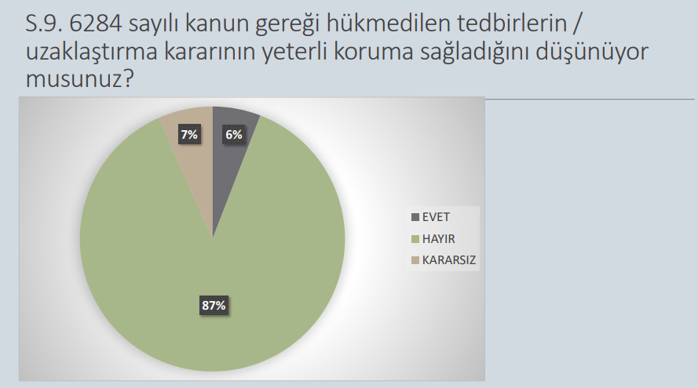
Katılımcı kadınlara bu soru yöneltildiğinde verilen cevaplar %87 ile Hayır (1075 kişi), %6 Evet (74 kişi) ve %7 Kararsız (87 kişi) şeklinde olmuştur.

Slide 29
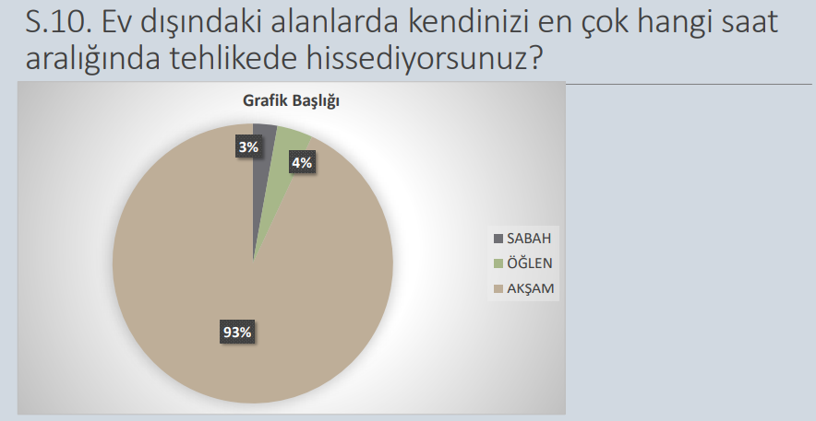
Bu soruya ilişkin olarak katılımcı kadınlar %93’lük bir oran ile (1150 kişi) “akşam/gece” yanıtını verirken, %4’lük bir kesim (50 kişi) öğlen yanıtını vermiştir. Sabah yanıtını veren kişi oranı ise %3 (36 kişi) şeklindedir.

Slide 30
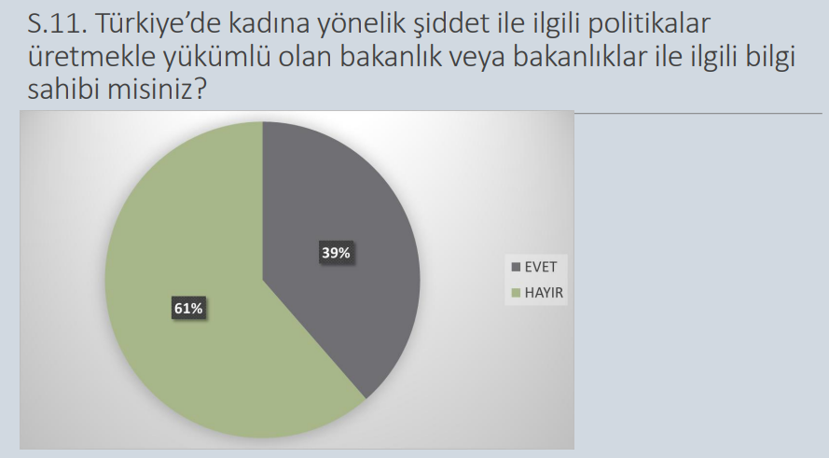
Katılımcılara yöneltilen bir diğer soru da “S.11. Türkiye’de kadına yönelik şiddet ile ilgili politikalar üretmekle yükümlü olan bakanlık veya bakanlıklar ile ilgili bilgi sahibi misiniz?” şeklindeydi. Katılımcıların %61’i Hayır (754 kişi) yanıtını verirken %39’u (482 kişi) Evet yanıtını vermiştir.

Slide 31
Bu sorunun ardılı olarak “BU KONUDA YENİ BİR BAKANLIK KURULMALI MIDIR?” şeklinde bırakılan açık uçlu soru sorulmuştur. Bu kısımla ilgili olarak sayısal olarak analiz edilebilecek düzeyde anlamlı alternatif bulgulara rastlanılamamakla birlikte; anlamlandırılabilen düzeyde iki farklı cevap kategorize edilebilmiştir.
Bir kısım kadın, “Yalnızca kadın alanında çalışan Kadın Bakanlığı kurulmalı ve polisiye önlemi sağlanmalı” derken bir kısım kadın ise, “Mevcut Aile ve Sosyal Politikalar Bakanlığı’nın kadına yönelik şiddetle mücadelede risk odaklı yaklaşımla denetim ve önleme mekanizmalarını güçlendirmesini, kanunların etkin şekilde uygulanmasını sağlayıp denetim mekanizmalarını arttırması” gerektiğini beyan etmiştir.

Slide 32
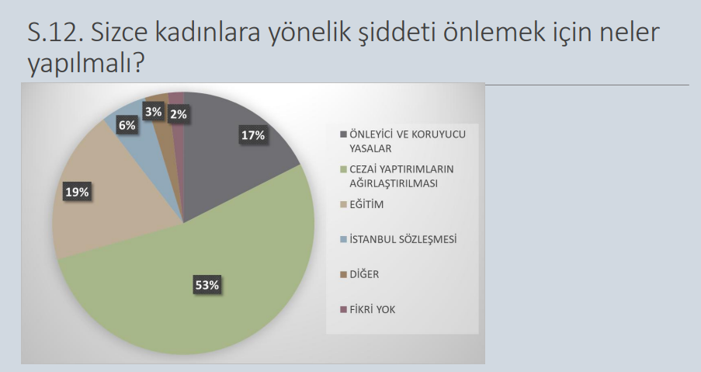
Katılımcılara yöneltilen bu açık uçlu soru ile alınan yanıtlar kategorize edilerek analiz edilmiştir. Verilen cevapların örnekleriyle birlikte yüzdesel dağılımları ise; %53’lük bir kesimce (655 kişi) “cezai yaptırımların ağırlaştırılması” (kadına karşı işlenen kasten yaralama, tehdit, cinsel saldırı gibi suçların alt/üst sınırlarının artırılması, "iyi hal" indirimlerinin sınırlandırılması vb.), %19’luk kesim (235 kişi) “eğitim” (erkeklerin şiddetten uzaklaşmasını sağlayacak eğitimler, eğitimde fırsat eşitliği, kadınların eğitim düzeyinin artışı vb.), %17’lik kesim (210 kişi) “önleyici ve koruyucu yasalar”, %6’lık kesim “İstanbul sözleşmesi” ve %3’lük kesim diğer olarak kategorilendirilen cevaplar (devrim, bireysel silahlanmanın sona erdirilmesi, kadınların toplumsal alanlarda erkeklere ihtiyaç duymadan sosyalleşebileceği güvenli ve özgür alanların olması vb.) şeklinde yanıtlardan oluşmaktadır.

Slide 33
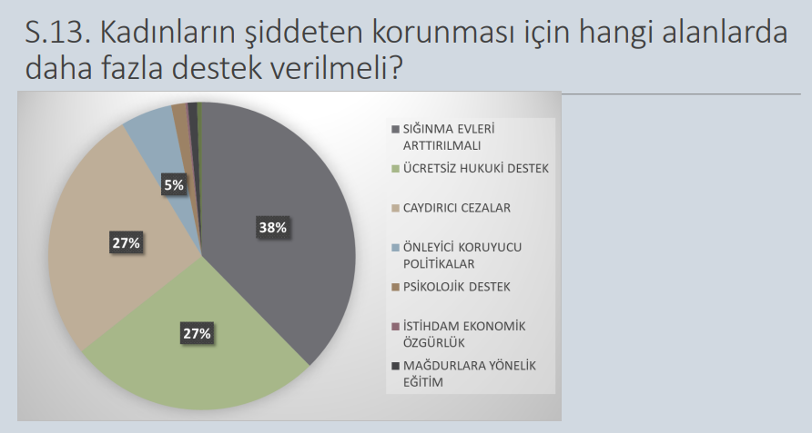
Son olarak katılımcılara “Kadınların şiddeten korunması için hangi alanlarda daha fazla destek verilmeli?” sorusu yöneltildiğinde; %38 (470 kişi) “sığınma evlerinin arttırılması”, %27 (333 kişi) “caydırıcı cezalar”, %27 (333 kişi) “ücretsiz hukuki destek sağlanması” ve % 5 (62 kişi) “önleyici koruyucu politikaların geliştirilmesi” olarak cevap vermiştir.

